Slide 1

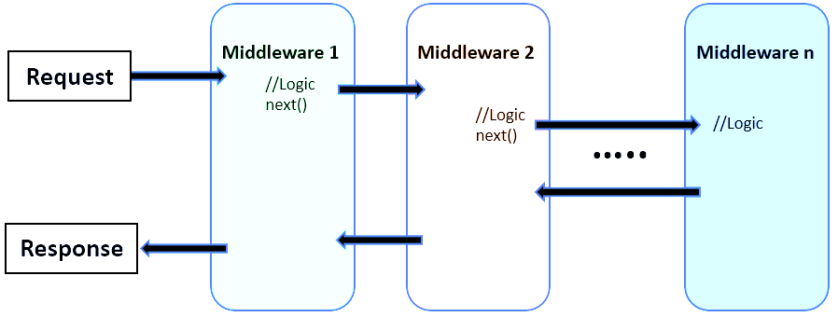
Helloworld.php
và VSC
PRS – 7
HTTP Message

Slide 2
EF Migration
<p> và <br>
Biến, hằng
Kiểu dữ liệu
Toán tử và
if, switch

Slide 3
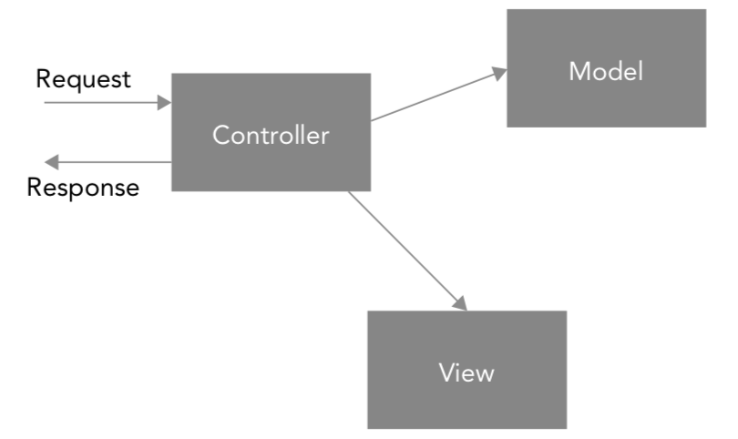

Slide 4
Chuỗi
Tính kế thừa
Tính đa hình
Asp.net core MVC
Controller - View

Slide 5
struc - enum
Exeption
Dependency injection (DI)
Exeption

Slide 6
FileStream
Generic
using - IDisposable
Collection - List

Slide 7
MS Access
MS Access
Giới thiệu,
làm quen
Tạo các bảng
MS Access
MS Access
Form
Tạo Query

Slide 11


Slide 12
Tham chiếu
Tham trị
Service Manager
#!
#!
Shebang
Shebang

Slide 13
Ingress
HAProxy Ingress Controller
DashBoard
kubectl
Pod
Node
K9S

Slide 14
Proc
Lambda
Class
Transformation
Matrix

Slide 15




